Slide 1

“O Panorama e Perspectivas da Indústria Baiana: Tendências, desafios e oportunidades para o Setor Automotivo e o Setor de Petróleo, Gás e Petroquímica”
A Visão da ABIQUIM
21 de novembro de 2018
Fernando Figueiredo
Presidente Executivo da ABIQUIM

Slide 2
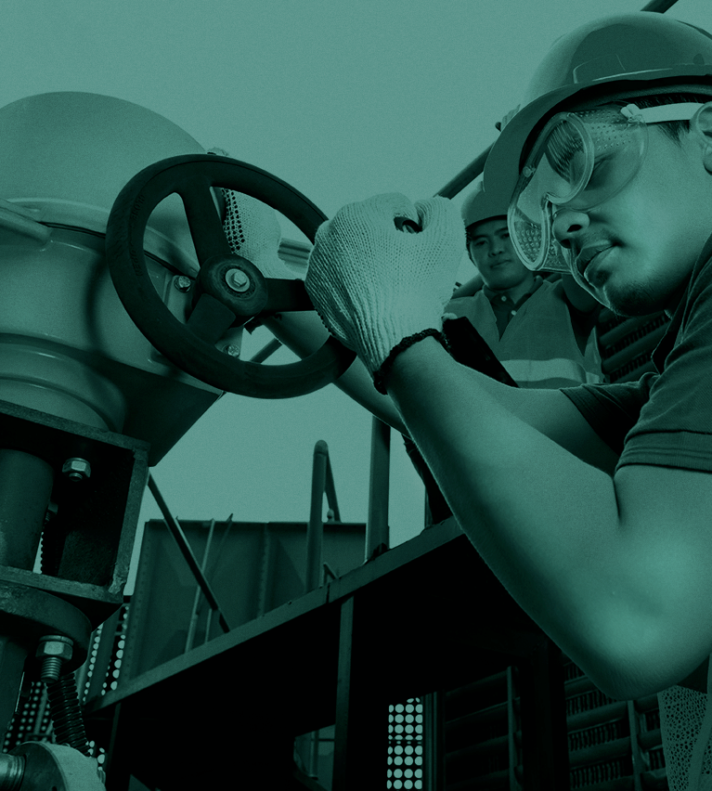
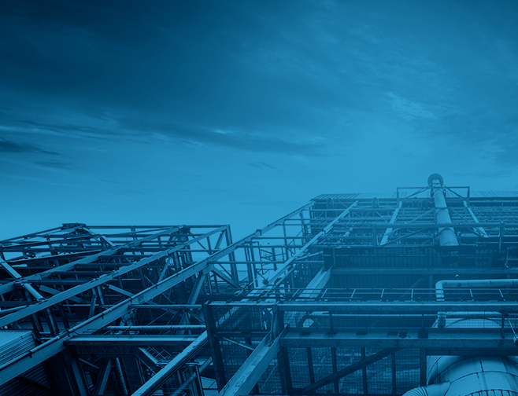
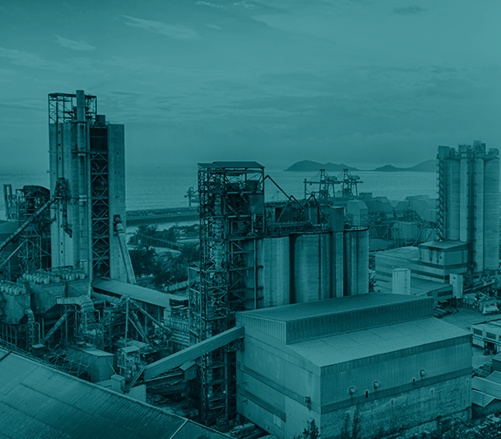
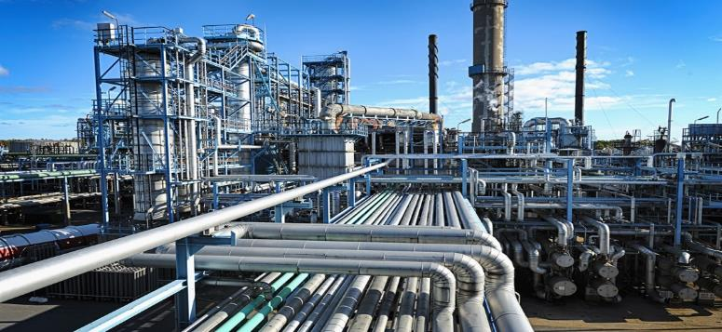
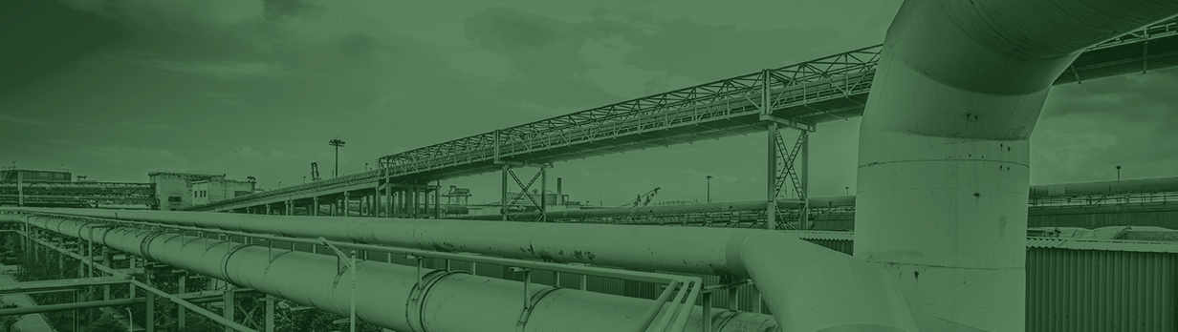
Indústria Química Brasileira é Forte e Diversificada...
2
MILHÕES
DE EMPREGOS
Diretos e indiretos
10%
do PIB
INDUSTRIAL
8ª
MAIOR
Indústria Química
DO MUNDO
3º
119,6
MAIOR
Setor Industrial
DO PIB
BILHÕES US$
Faturamento líquido

Slide 3
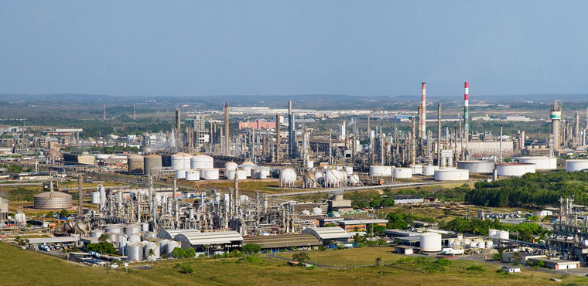
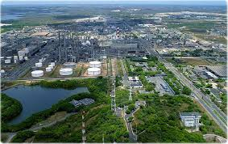
Os exemplos falam por si mesmos
A importância econômica do Pólo Petroquímico de Camaçari-BA
20% do PIB da Bahia
90% arrecadação de Camaçari
45 mil empregos diretos e indiretos
30% da produção do polo é para exportações
R$ 1 bilhão em ICMS para o estado
3

Slide 4
Desafios: círculo vicioso e estagnação
Baixa competitividade
Baixa rentabilidade
Redução Investimentos
matérias-primas básicas
(gás natural e nafta) e energia
Fornecimento atual condicionado ao equacionamento da matriz energética
Elevação da Ociosidade
Fechamento de Unidades
Déficit Balança Comercial Crescente
Aumento da Participação das Importações

Slide 5
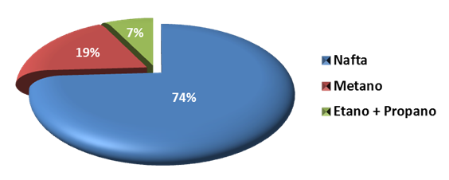
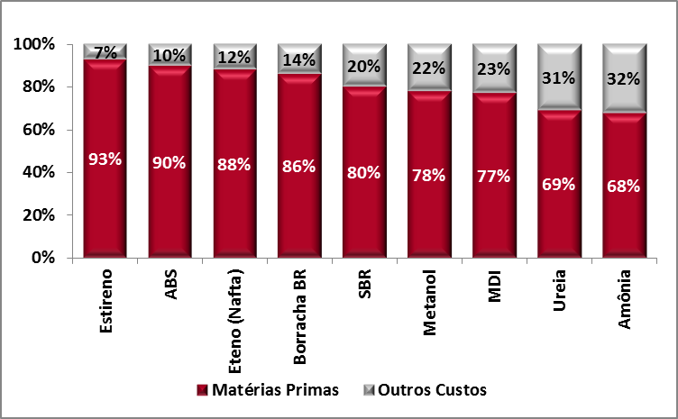
No Brasil, a matéria-prima preponderante é a nafta petroquímica, cuja capacidade é insuficiente para atender a atual demanda
MATÉRIAS-PRIMAS NO BRASIL
PESO DA MATÉRIA-PRIMA
NOS CUSTOS DE ALGUNS PETROQUÍMICOS
Dos 10 milhões de toneladas/ano consumidos de nafta petroquímica, cerca de 70% é importada;
No caso do gás natural (metano), o preço praticado é mais de 3 vezes superior ao dos EUA;
Brasil ainda é dependente de gás importado da Bolívia e via GNL.
Matérias-primas
Entre 70 a 90% dos custos variáveis
Energia
Cerca de 20% dos custos variáveis

Slide 6
Oportunidades
Contexto global
Balanço mundial mais favorável à disponibilidade de nafta leve
Maior relevância do uso de derivados de petróleo em petroquímica
Contexto local
Maior produção local de petróleo e gás natural no Brasil
Renováveis na matriz energética brasileira são crescentes e são fonte de matérias-primas químicas igualmente
Brasil tem mecanismos legais para aumentar a competição nas matérias-primas fundamentais (petróleo e gás)
Ambiente de negócios mais favorável

Slide 7




O cenário mundial de refino passará por transformação, com tendência mais favorável à petroquímica
Os carros elétricos diminuirão a demanda de gasolina, modificando a configuração das refinarias.
Carros Elétricos
CONSUMO DE GASOLINA/DIESEL
PETRÓLEO
O compartilhamento de carros pode ter impacto negativo na demanda de carros e combustíveis.
Carros Compartilhados
A tecnologia dos carros sem condutor pode aumentar a mobilidade e a eficiência e diminuir o tráfego e o consumo de combustível.
CONSUMO DE PETROQUÍMICOS
Carros Autônomos
A energia renovável mudará drasticamente a matriz energética mundial, diminuindo a parcela de fóssil (petróleo, gás e carvão).
Energia Renovável

Slide 8
Gás Não Convencional na América do Sul
COLOMBIA
CBM: 17 Tcf de recursos in situ; 7 Tcf recuperáveis
Shale gas: 30 Tcf de recursos estimados
Tight gas: 10 Tcf de recursos estimados
BRASIL
Segunda maior reserva de xisto do mundo
Shale gas: ANP fazendo sísmica e definindo áreas para licitação
Tight Gas: Recursos no Maranhão e São Francisco
PERU
Tight gas: Identificados grandes recursos em Camisea
ARGENTINA
Tight Gas: Já em produção; reservas de Neuquén de 20 Tcf
Primeros poços de shale gas
Fonte: ChemVision.

Slide 9
O shale Gas e o boom americano na Química
O exemplo americano de agregar valor aos recursos naturais merece ser apreciado e precisa ser seguido.
A revolução da química americana e seus efeitos multiplicadores sobre a economia pós advento do shale gas
9

Slide 10
O Brasil dispõe de mecanismos legais para melhorar a competitividade da matéria-prima
Lei do Gás – possibilita a adoção de uma política para o gás natural matéria-prima;
Lei da Pré-Sal Petróleo S.A. (PPSA) – permite a realização de leilão de óleo e gás da União com o objetivo de ampliar a cadeia de refino e petroquímica;
GEDIQ – Grupo Executivo do MDIC - está estudando oportunidades de investimento na indústria química;
ANP discutindo o compartilhamento da atual infraestrutura da Petrobras (UPGNs, terminais de GNL e gasodutos), medida importante para aumentar a OFERTA de insumos, com maior número de PLAYERS.

Slide 11






Quais são as oportunidades que o Brasil oferece??
4. Incentivo ao desenvolvimento
sustentável dos demais setores
1. Tamanho da economia brasileira
2. Grandes reservas de óleo e gás
5. Mudanças setoriais
3. Uso de energia de fontes renováveis.
6. Química 4.0.

Slide 12
O que já se perdeu ou se pode perder de oportunidades?
Fertilizantes: 3 plantas de amônia-uréia da Petrobras-FAFEN;
Polímeros para silicone: Evonik constrói nova planta em silano na Alemanha;
MDI: Covestro investirá 1,5 bilhão de euros em nova fábrica de MDI de escala mundial no Texas (EUA);
Petroquímica: US$ 25 bilhões mega projeto de refino (“petróleo se preparando para a queda no consumo de combustíveis no futuro) – China e Arábia Saudita;
Metionina: Evonik inicia a construção do segundo complexo em Cingapura;
As novas refinarias petroquímicas: quatro vezes mais petroquímicos produzidos;
Gás Natural de Vaca Muerta: aportará em 2027 mesmo nível de divisas atuais; volta das exportações de gás da Argentina para o Chile;
Estados Unidos é atualmente o maior produtor mundial de petróleo;
Brasil se torna o maior fornecedor de óleo bruto para refinarias independentes da China.
Em vermelho estão as oportunidades que haviam sido identificadas para Brasil pelo estudo da Bain Company e Gás Energy.
Fontes: Petro & Química e Maxiquim.

Slide 13
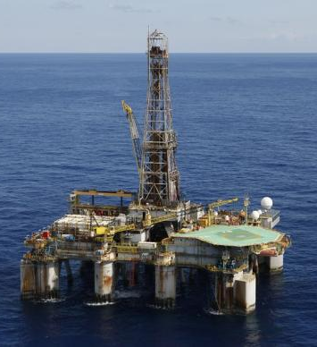
Ainda existe uma importante janela de oportunidade, que pode ser o diferencial do Brasil
Gás Natural
Fertilizantes Nitrogenados: amônia, ureia, sulfato de amônio, nitrato de amônio e fosfatos de amônio.
Metanol e Derivados: metanol para a indústria (principalmente resinas termorrígidas) e agronegócio (biodiesel), que deixou de ser produzido no Brasil.
Líquidos de Gás: etano, propano, butano e gasolina natural.
Derivados de gás e óleo (refino)
Setor de cosméticos e produtos de higiene pessoal
Defensivos agrícolas
Químicos para E&P
Aromas, sabores e fragrâncias
Aditivos alimentares para humanos
Tensoativos
Derivados de butadieno e estireno
Derivados de aromáticos
Lubrificantes
Construção civil: cloro/soda/PVC
Químicos de fontes renováveis
PRÉ-SAL
Parte dessa riqueza será da União

Slide 14
Um outro futuro é possível
A Abiquim elaborou uma lista de 73 propostas que, se implementadas, vão permitir a retomada do crescimento da produção e dos investimentos na indústria química, além de um salto de competitividade para o setor.
Essas propostas, que não resultam em aumento dos gastos públicos, nem em benefícios negados a outros setores econômicos, contemplam 6 dimensões:
Matéria-prima
Energia
Logística
Inovação e
Química 4.0
Comércio
exterior
Regulação
Fonte: Deloitte.

Slide 15
Considerações finais
A indústria química possui papel relevante é geradora de empregos de qualidade e bem remunerados e propulsora de uma longa cadeia na economia;
Matéria-prima competitiva com contratos de longo prazo é determinante para a sobrevivência e o crescimento do setor;
No futuro, dois pontos se destacam:
    aumento da produção de óleo e gás dão condições para viabilizar a retomada da indústria química, especialmente pelo seu papel fundamental e estratégico para a cadeia de refino;
    tendência de recuo da produção de combustíveis pela entrada dos carros elétricos.
Por fim, já existem mecanismos legais que podem ser utilizados pelo governo para criar uma PONTE entre o presente ainda de restrições e o FUTURO promissor, garantindo a sobrevivência do parque instalado e possibilitando a sua expansão.

Slide 16
Obrigado!
Fernando Figueiredo
Presidente-Executivo

